Slide 1
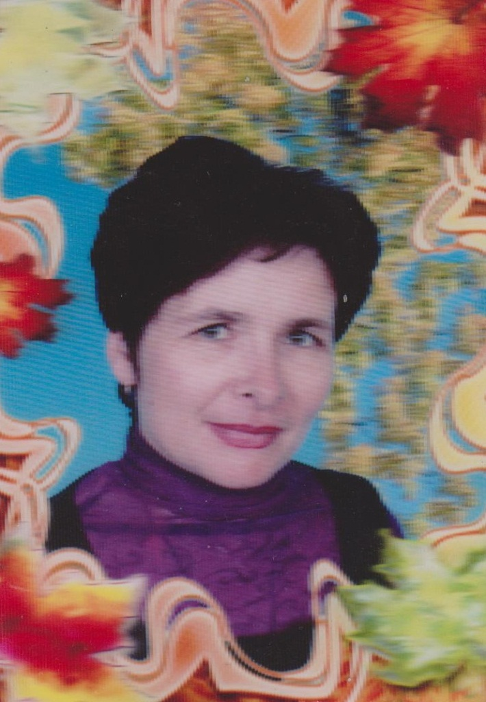
МЕЛЬНИКОВА
НАТАЛЬЯ АЛЕКСАНДРОВНА
учитель начальных классов
МБОУ НАРО-ФОМИНСКАЯ
СОШ №6
с углубленным изучением
отдельных предметов

Slide 2
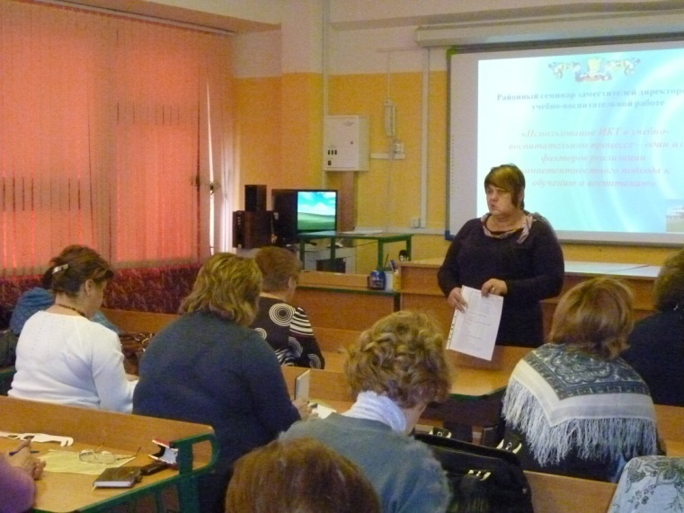
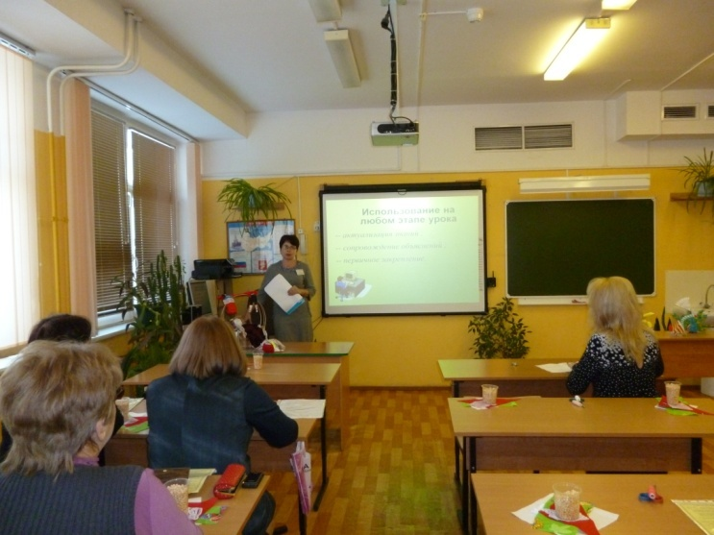
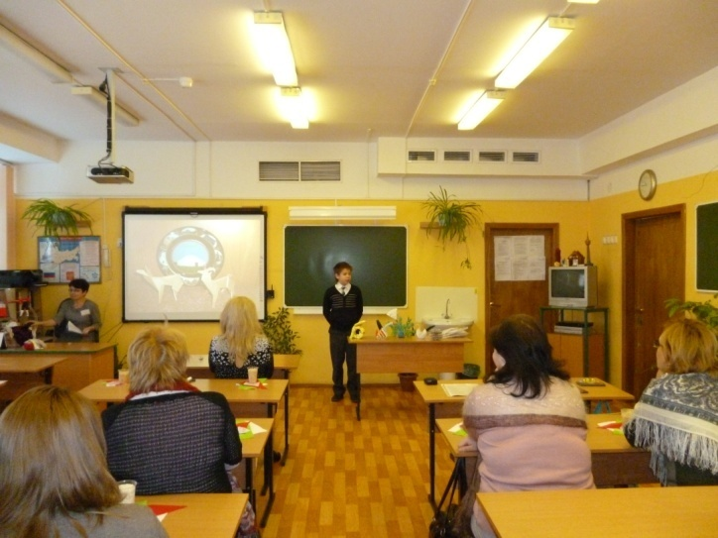
Районный семинар.
Выступление « Тематические
презентации как средство повышения учебной мотивации»

Slide 3
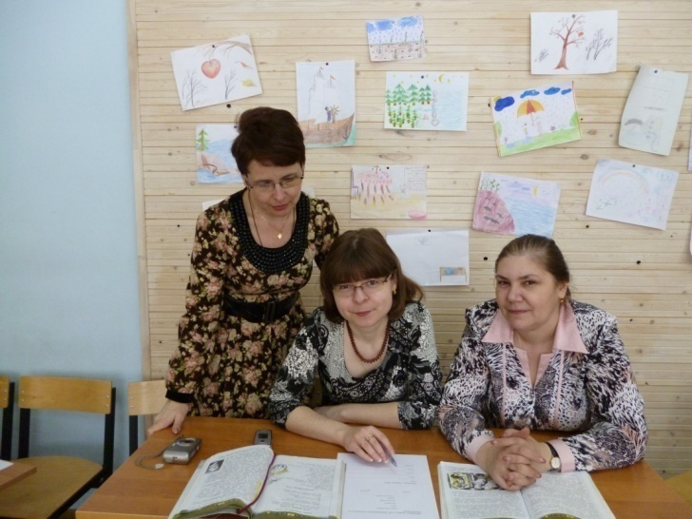
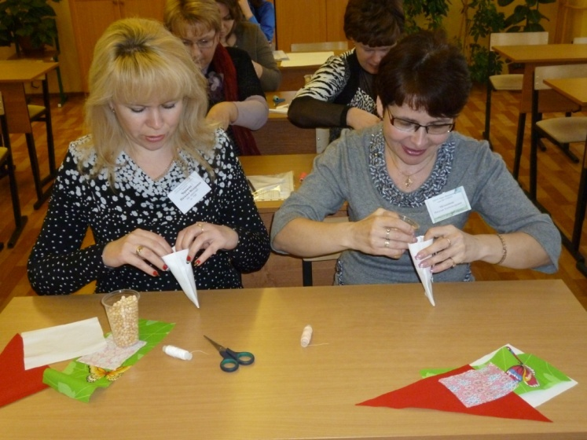
Мастер- классы:
урок чтения - групповые технологии;
урок труда- изготовление оберега.

Slide 4
Мастер – класс : лекция для родителей «Типичные ошибки в воспитании» с элементами практической работы

Slide 5
Рефлексия.
Подведение итогов .

Slide 6
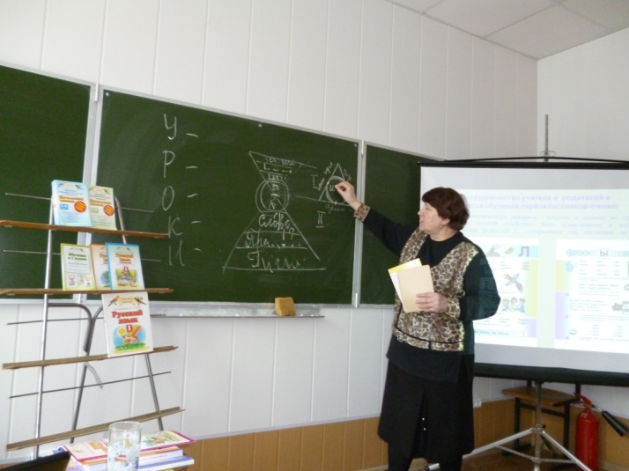
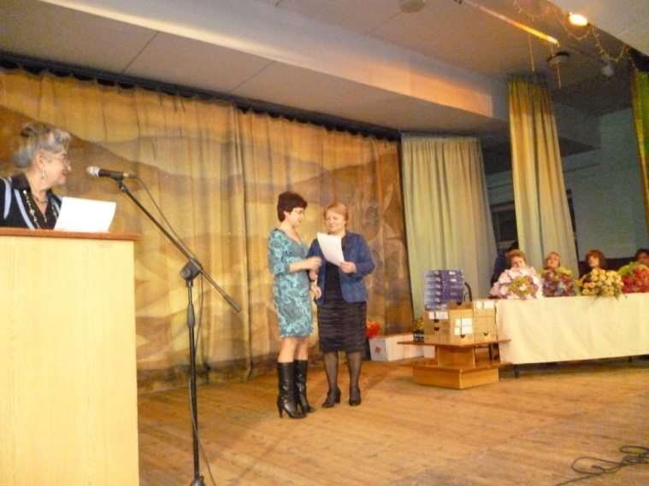
Информационно-методический модульный семинар
«УМК «Планета знаний»
как средство реализации требований ФГОС и совершенствования преподавания предметов
в начальной школе»
Педагогический марафон
классных руководителей
«Учительство Подмосковья –
воспитанию будущего поколения России»

Slide 7
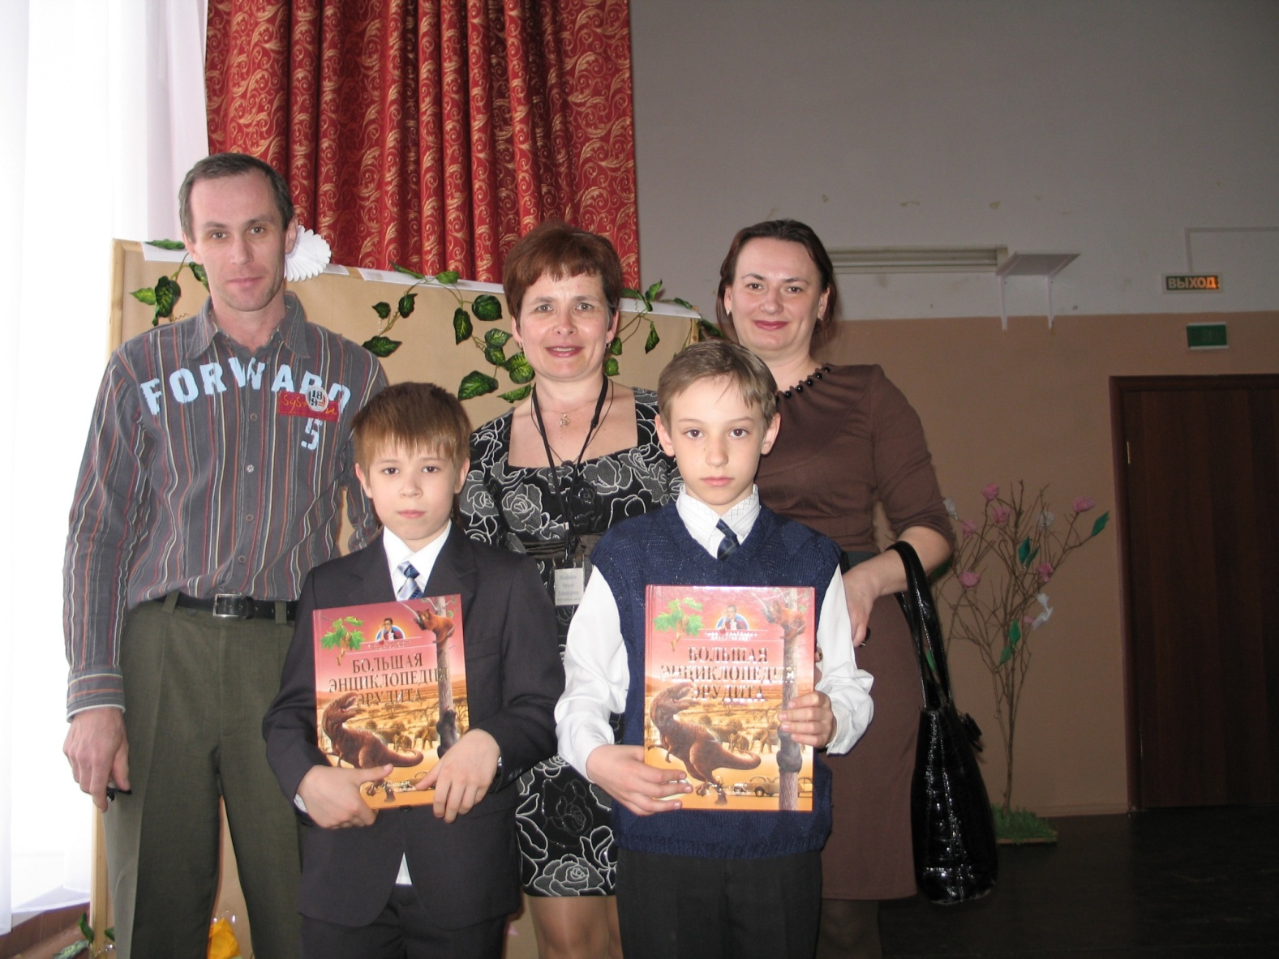
Победители
районной научно-практической конференции
«Мир глазами детей» и Российского заочного конкурса «Юный исследователь»

Slide 8
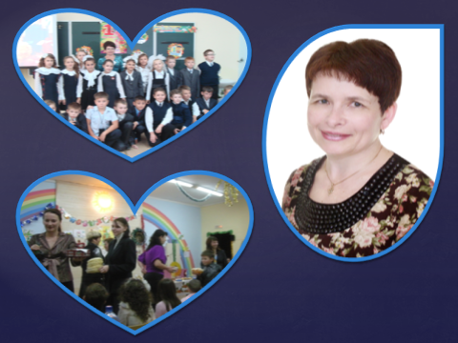
Отзывы учеников:

